Slide 1
Ritorno a scuola
- sede di Camposanto-

Slide 2
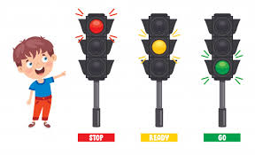
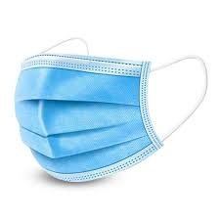
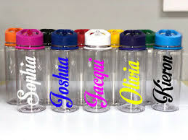
A CASA
Controllare la temperatura corporea: se superiore a 37.5 l’alunno non potrà andare a scuola.
Controllare eventuali sintomi riconducibili al COVID (mal di gola, tosse, mal di testa, dolori muscolari, ecc.). Se l’alunno non è in buona salute non potrà andare a scuola.
Sullo scuolabus e nel cortile della scuola l’alunno deve sempre indossare la mascherina
(preferibilmente chirurgica).
Nella cartella l’alunno deve sempre portare: contenitore chiudibile per la mascherina quando la toglierà in classe, una mascherina di ricambio chiusa in un contenitore, fazzoletti di carta, bottiglietta d’acqua identificabile.
Seguire le indicazioni riportate nel documento “Suggerimenti per le famiglie – Come preparare con i propri figli il rientro a scuola in sicurezza” dell’Ufficio scolastico dell’Emilia Romagna.

Slide 3
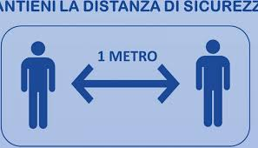
INGRESSO E USCITA DA SCUOLA
I genitori che accompagnano i figli a scuola non possono entrare nel cortile.
Sono possibili deroghe per alunni certificati o con problemi di mobilità.
Gli alunni entrano nel cortile della scuola e aspettano il suono della prima campanella alle ore 8.00
- suddivisi per classi,
- nei punti di raccolta assegnati,
- indossando le mascherine,
- mantenendo il distanziamento.

Slide 4
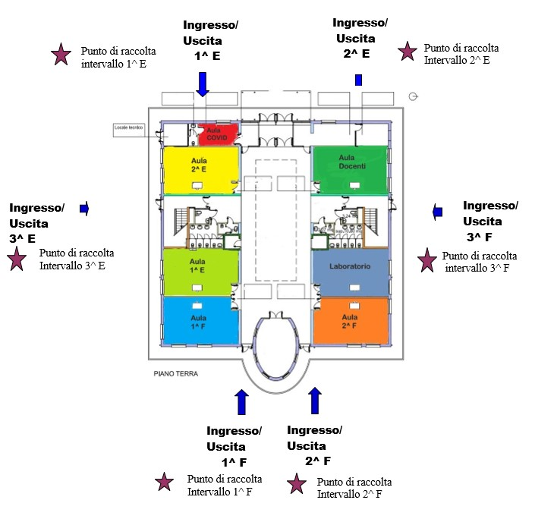
Gli alunni, nel cortile della scuola, si recano ai seguenti punti di raccolta:

Slide 5
Modalità ed orari lunedì 14 settembre
L’ ingresso delle classi sarà organizzato nel modo che segue:
3F, 2F E 2E si collocheranno SEMPRE dal cancello lato palestra, perchè i loro punti di raccolta sono a sinistra dell'edificio scolastico;
3E, 1E E 1F si collocheranno SEMPRE dal cancello lato parcheggio, per lo stesso motivo
7.55 apertura cancello e ritrovo ai punti di raccolta, diversi per ogni classe (entrano le classi prime)
8.00 prima campana: il docente della prima ora accompagna gli alunni in classe.
8.05 seconda campana e inizio delle lezioni.
9.00 fine prima ora e inizio seconda (entrano le classi seconde).
9.55 fine seconda ora; RICREAZIONE
10.10 fine ricreazione e inizio terza ora (entrano le classi terze)
11.05 fine terza ora.
12.00 campanella, si scende ai punti di raccolta e si esce.
Prima del termine delle lezioni, gli alunni con la mascherina e distanziati saranno accompagnati dai docenti dell’ultima ora
I genitori aspetteranno i figli fuori dal cancello della scuola, evitando assembramenti dopo l’uscita degli alunni.

Slide 6
Modalità ed orari da martedi 15 a venerdì 18 settembre
Le classi prime, seconde e terze entrano alle 7: 55 ed escono alle 11.

Slide 7
INTERVALLO
Sarà privilegiato l’intervallo negli spazi all’aperto (sempre le terze, a giorni alterni prime e seconde).
Le classi si recheranno negli stessi punti di raccolta previsti per l’ingresso/uscita da scuola.
Negli spazi esterni gli alunni dovranno portare la mascherina e mantenere il distanziamento.
Prima di uscire dalle aule, gli alunni consumeranno la merenda al banco.
Se le condizioni meteo non lo consentiranno?
Gli alunni, dopo aver consumato la merenda al banco,
faranno l’intervallo nell’atrio prime e seconde/ al primo piano le terze, portando sempre la mascherina e mantenendo il distanziamento.
Le finestre delle aule saranno aperte per aerare gli ambienti.
Gli alunni non potranno scambiarsi alimenti.

Slide 8
A CASA
Controllare la temperatura corporea: se superiore a 37.5 l’alunno non potrà andare a scuola.
Controllare eventuali sintomi riconducibili al COVID (mal di gola, tosse, mal di testa, dolori muscolari, ecc.). Se l’alunno non è in buona salute non potrà andare a scuola.
Sullo scuolabus e nel cortile della scuola l’alunno deve sempre indossare la mascherina
(preferibilmente chirurgica).
Nella cartella l’alunno deve sempre portare: contenitore chiudibile per la mascherina quando la toglierà in classe, una mascherina di ricambio chiusa in un contenitore, fazzoletti di carta, bottiglietta d’acqua identificabile.
Seguire le indicazioni riportate nel documento “Suggerimenti per le famiglie – Come preparare con i propri figli il rientro a scuola in sicurezza” dell’Ufficio scolastico dell’Emilia Romagna.

Slide 9
INGRESSO E USCITA DA SCUOLA
I genitori che accompagnano i figli a scuola non possono entrare nel cortile.
Sono possibili deroghe per alunni certificati o con problemi di mobilità.
Gli alunni entrano nel cortile della scuola e aspettano il suono della prima campanella alle ore 8.05
- suddivisi per classi,
- nei punti di raccolta assegnati,
- indossando le mascherine,
- mantenendo il distanziamento.

Slide 10
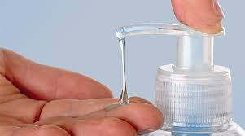
DURANTE LA LEZIONE
All’ingresso in aula gli alunni dovranno disinfettarsi le mani utilizzando un dispenser con igienizzante presente all’interno di ogni aula.
Solo quando saranno seduti nei banchi gli alunni si potranno togliere la mascherina mettendola in un contenitore chiuso.
Tutte le volte che gli alunni si allontaneranno dal banco dovranno indossare la mascherina.
Le aule saranno areate più volte durante la mattina (cambio ora, intervallo, uso dei laboratori, ecc.)
Gli alunni non potranno passarsi materiale scolastico (gomme, squadre, penne, ecc..) e dovranno sanificare le mani prima di utilizzare la Lim, strumenti musicali, ecc.
Durante la lezione gli insegnanti dovranno sempre indossare la mascherina se la distanza dai primi banchi sarà inferiore ai due metri.
Gli alunni non potranno utilizzare il bagno durante l’intervallo. L’accesso ai bagni sarà regolamentato durante le ore di lezione per evitare al minimo assembramenti e contatti tra alunni di classi diverse.

Slide 11
Buon inizio anno scolastico a tutti

